Slide 1
Развитие координационных способностей дошкольников средствами ритмопластики
Подготовила: инструктор по физической культуре МБДОУ ЦРР детского сада № 4 «Веснушки»
Федосова Любовь Евгеньевна

Slide 2
Координационные способности
Хорошо развитые координационные способности являются необходимыми предпосылками для успешного обучения физическим упражнениям. Координационные способности ведут к большей плотности и вариативности процессов управления движениями, к увеличению двигательного опыта.
Сформированные координационные способности – необходимое условие подготовки детей к жизни, труду, службе в армии. Они способствуют эффективному выполнению рабочих операций при постоянно растущих требованиях в процессе трудовой деятельности, повышают возможности человека в управлении своими движениями.
Координационные способности обеспечивают экономное расходование энергетических ресурсов детей.
Разнообразные варианты упражнений, необходимые для развития координационных способностей - гарантия того, что можно избежать монотонности и однообразия в занятиях, обеспечить радость от участия в спортивной деятельности.
Это своеобразная профилактика возможных травм.

Slide 3
На развитие координационных способностей благоприятно влияют ритмопластические движения.
«Возможно, самое лучшее,
самое совершенное и радостное,
что есть в жизни—это свободное
движение под музыку.
И научиться этому можно у ребенка»
А.И. Буренина

Slide 4
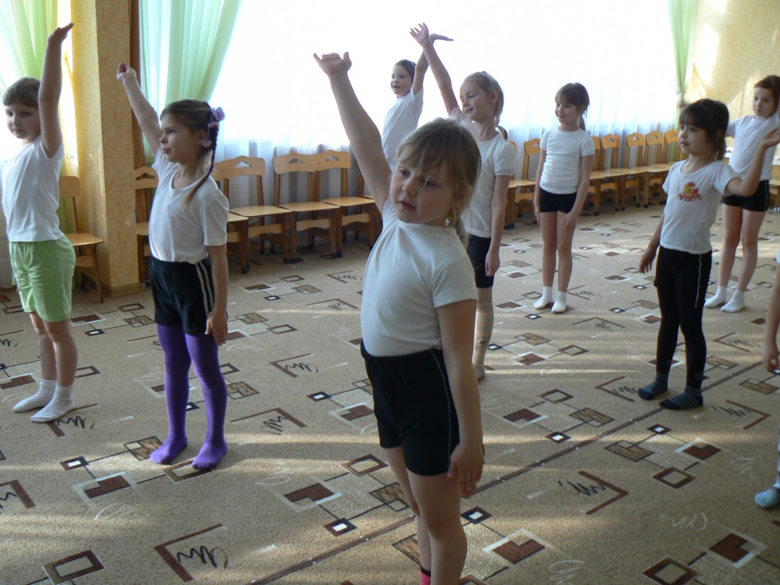
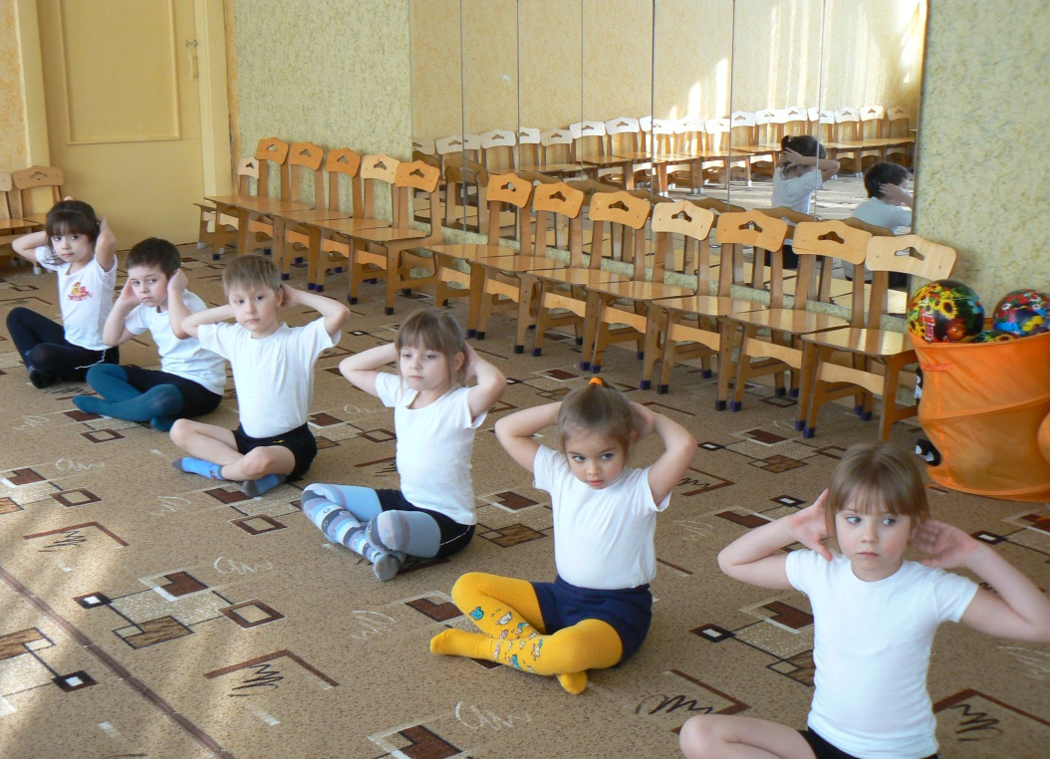
Координация — процессы согласования активности мышц тела, направленные на успешное выполнение двигательной задачи. Термин «координация» происходит от латинского coordinatio — взаимоупорядочение.

Slide 5
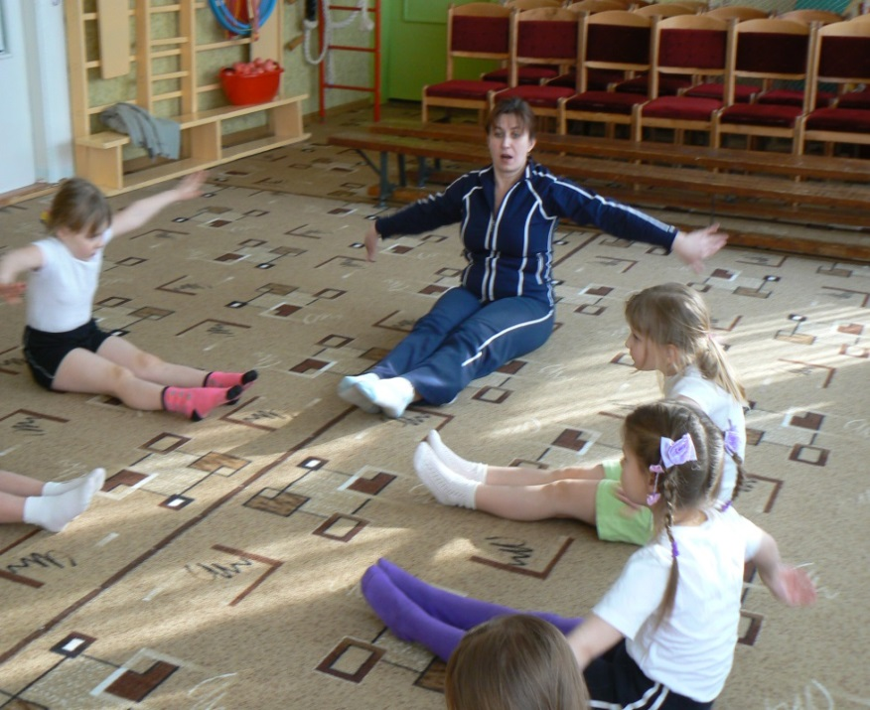
Координация – умение согласовывать движения различных частей тела.
При хорошей координированности отдельные элементы движения соединяются в единое двигательное действие, которое производится экономно, ненапряженно, пластично, чётко.
Координация движений помогает справиться с двигательной задачей правильно.
Координация требуется там, где возникшая перед нами, двигательная задача обладает
рядом осложнений,
но во всех
случаях предполагается
решение этой задачи.

Slide 6
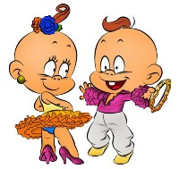
Ритмическая пластика
Используя термин «пластика» по отношению к ритмическим занятиям с дошкольниками, мы хотим подчеркнуть, что в основе методики лежит овладение свободой движения под музыку. детям предлагается освоить все возможное разнообразие пластических средств:
основные
общеразвивающие движения
разнообразные жесты
танцевальные движения и т.д. Некоторые композиции предлагаются детям как этюды, другие – как образно-игровые и ритмические танцы.

Slide 7
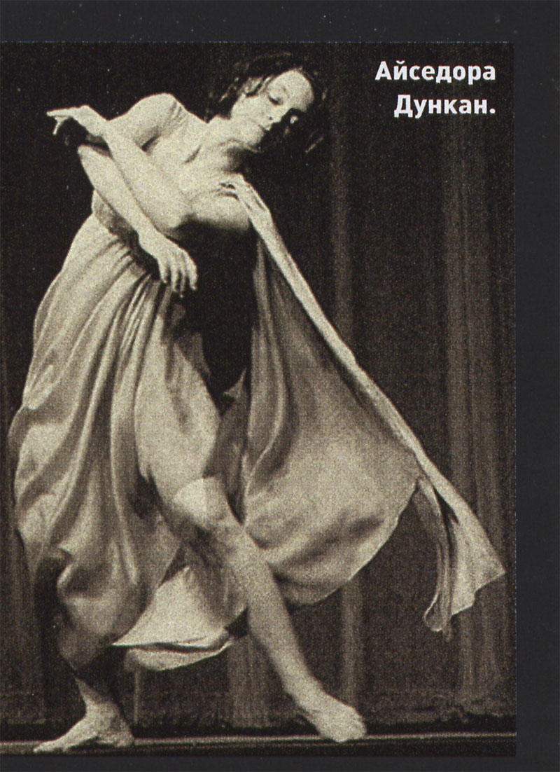
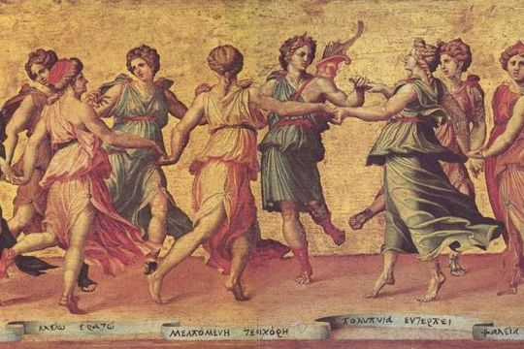
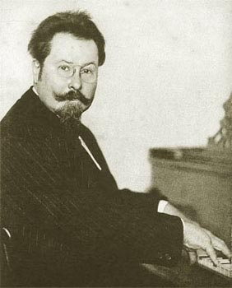
Искусство пластических движений уходит корнями в эпоху Древней Греции. Современный ритмический танец является результатом взаимодействия ритмического танца, порожденного системой Э. Жака-Далькроза и пластического танца А. Дункан.

Slide 8
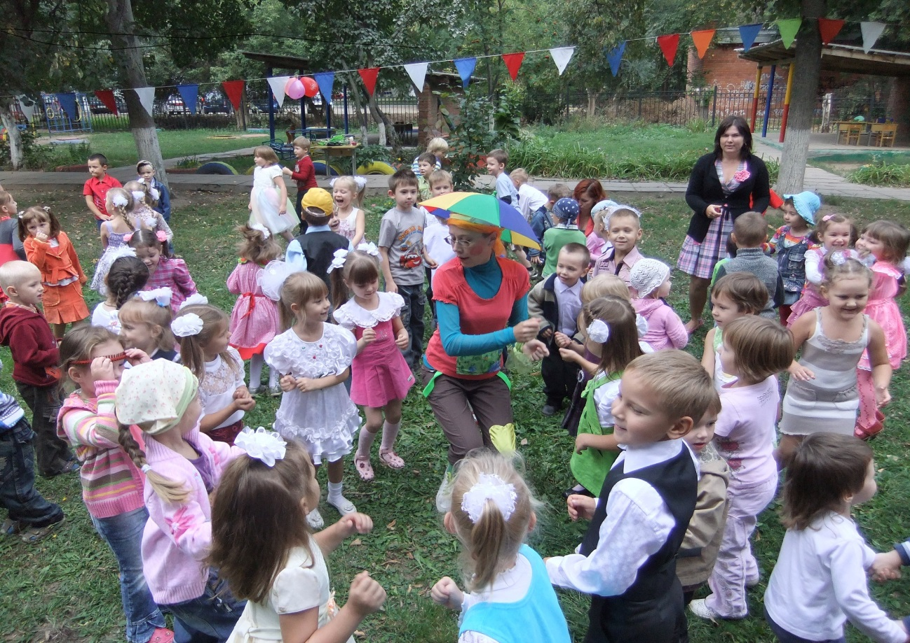
В настоящее время ритмическая гимнастика — одна из самых популярных форм занятий массовой физической культурой. Положительное влияние занятий ритмической гимнастикой на организм подтверждается рядом отечественных и зарубежных исследовате­лей. Она способствует быстрому переходу орга­низма от сна к бодрствованию, настраивает центральную нервную систему на рабочий ритм, подготавливает организм к предстоящей активной деятельности.

Slide 9
Существует несколько программ по танцевально-ритмической гимнастике. «Музыка с мамой» разработанная Сергеем и Екатериной Железновыми. Оздоровительно-развивающая программа «Са-фи-дансе» Фирилевой Ж.Е., Сайкиной Е.Г. по танцевально-игровой гимнастике направлена на всестороннее, гармоничное развитие детей дошкольного возраста и рассчитана на четыре года обучения - от трех до семи лет. «Танцевальная ритмика для детей» Т. Суворовой. Данная программа включает репертуар для занятий музыкально- ритмическими движениями с детьми дошкольного возраста. Парные и круговые пляски, игры, упражнения собраны автором из разных источников: творческих разработок музыкальных руководителей детских садов, а также сборников, изданных ранее. Предлагаемый репертуар отличается доступностью для исполнения детьми и яркостью игрового образа.

Slide 10
К ритмической пластике для детей относится программа «Ритмическая мозаика» А.И. Бурениной.
Цель программы - развитие ребенка, формирование средствами музыки и ритмических движений разнообразных умений, способностей, качеств личности.
Первая отличительная особенность данной программы в выявлении индивидуального стиля деятельности и в связи с этим коррекция содержания работы «на себя», « на взаимодействие с детьми».
Вторая особенность – это использование в качестве музыкального сопровождения целостных произведений – в грамзаписи и при непосредственном, «живом» исполнении.
Третья особенность данной программы – это акцентирование внимания педагогов на анализе внутренних процессов, которые являются регулирующей основой движения под музыку.

Slide 11
Ценность данной программы: 1. Доступность реализации содержания и освоении программного материала детьми разного возраста и с разными способностями. 2. Данный программный материал может быть использован в любых формах работы с детьми от утренней зарядки до физкультурного занятия, праздника, развлечения. 3. К каждой композиции даны рекомендации по использованию, но, конечно, не исключена возможность самостоятельного творческого использования материала.

Slide 12
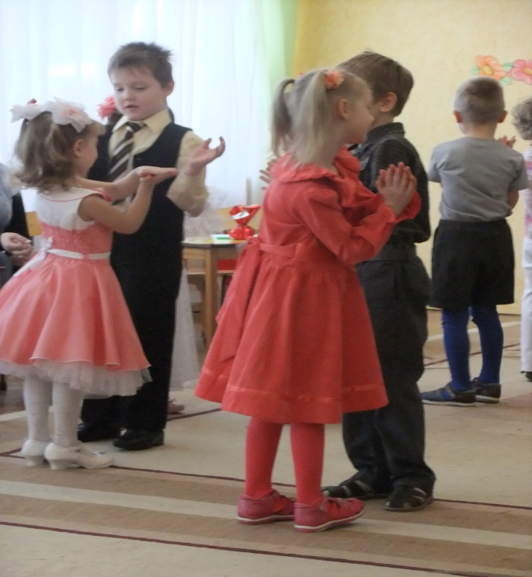
Связь ритмопластики с координацией
координация
ритмопластика
Координация – комплексное качество, объединяющее в себе несколько физических качеств, которые столь же многообразны и сложны, как разнообразны и сложны виды двигательной деятельности человека. Под координационными способностями следует понимать, во-первых, способность целесообразно строить целостные двигательные акты, во-вторых, способность преобразовывать выработанные формы действий или переключаться от одних к другим, соответственно, требованиям меняющихся условий.
Эти же качества важны и в ритмопластике. На занятиях по ритмопластике ребенок старается действовать в соответствии с изменениями ритма, темпа, движений других детей.

Slide 13
Связь ритмопластики с координацией
координация
ритмопластика
Координационные способности представляют собой функциональные возможности определенных органов и структур организма, взаимодействие которых обуславливает согласование отдельных элементов движения в единое смысловое двигательное действие.
В ритмопластических движениях это единое смысловое целое складывается в танец, и тогда ребенок испытывает эмоциональное удовлетворение, радость.

Slide 14
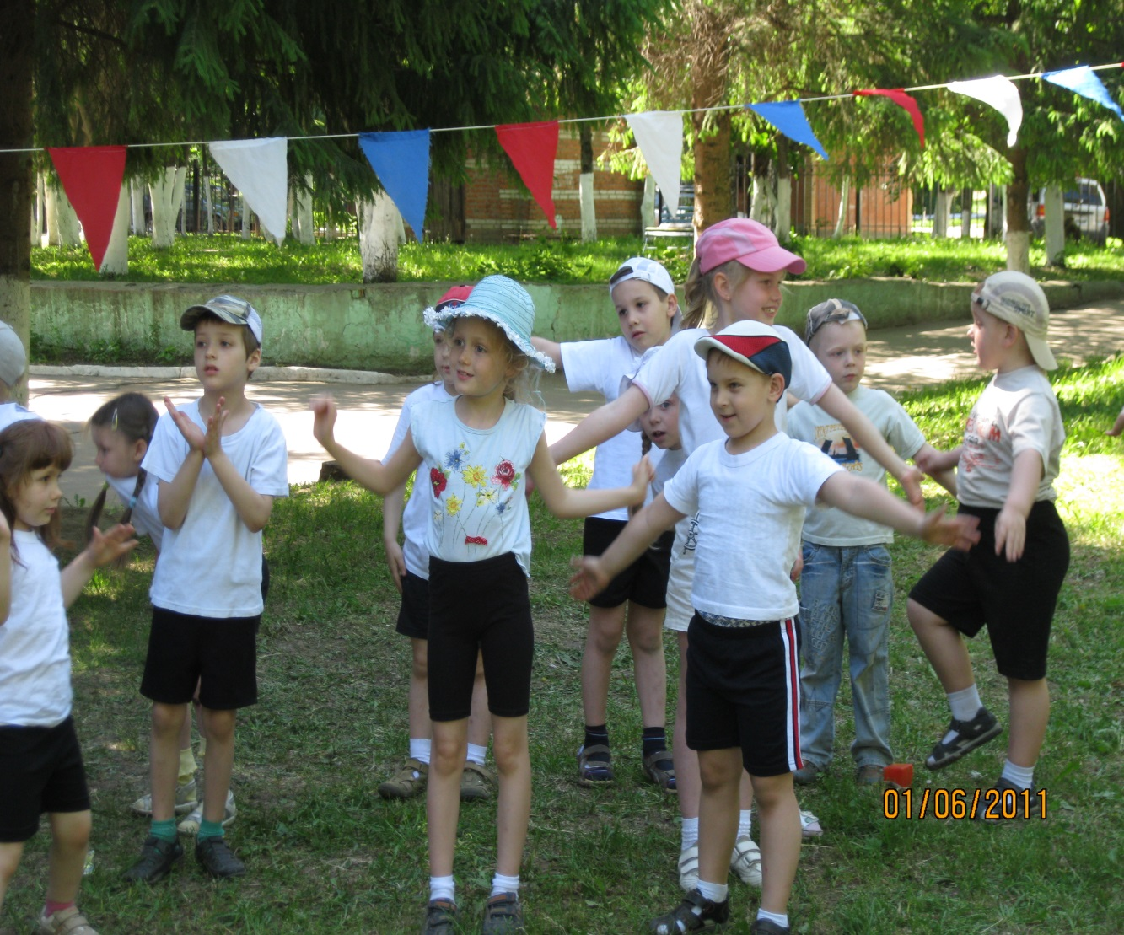
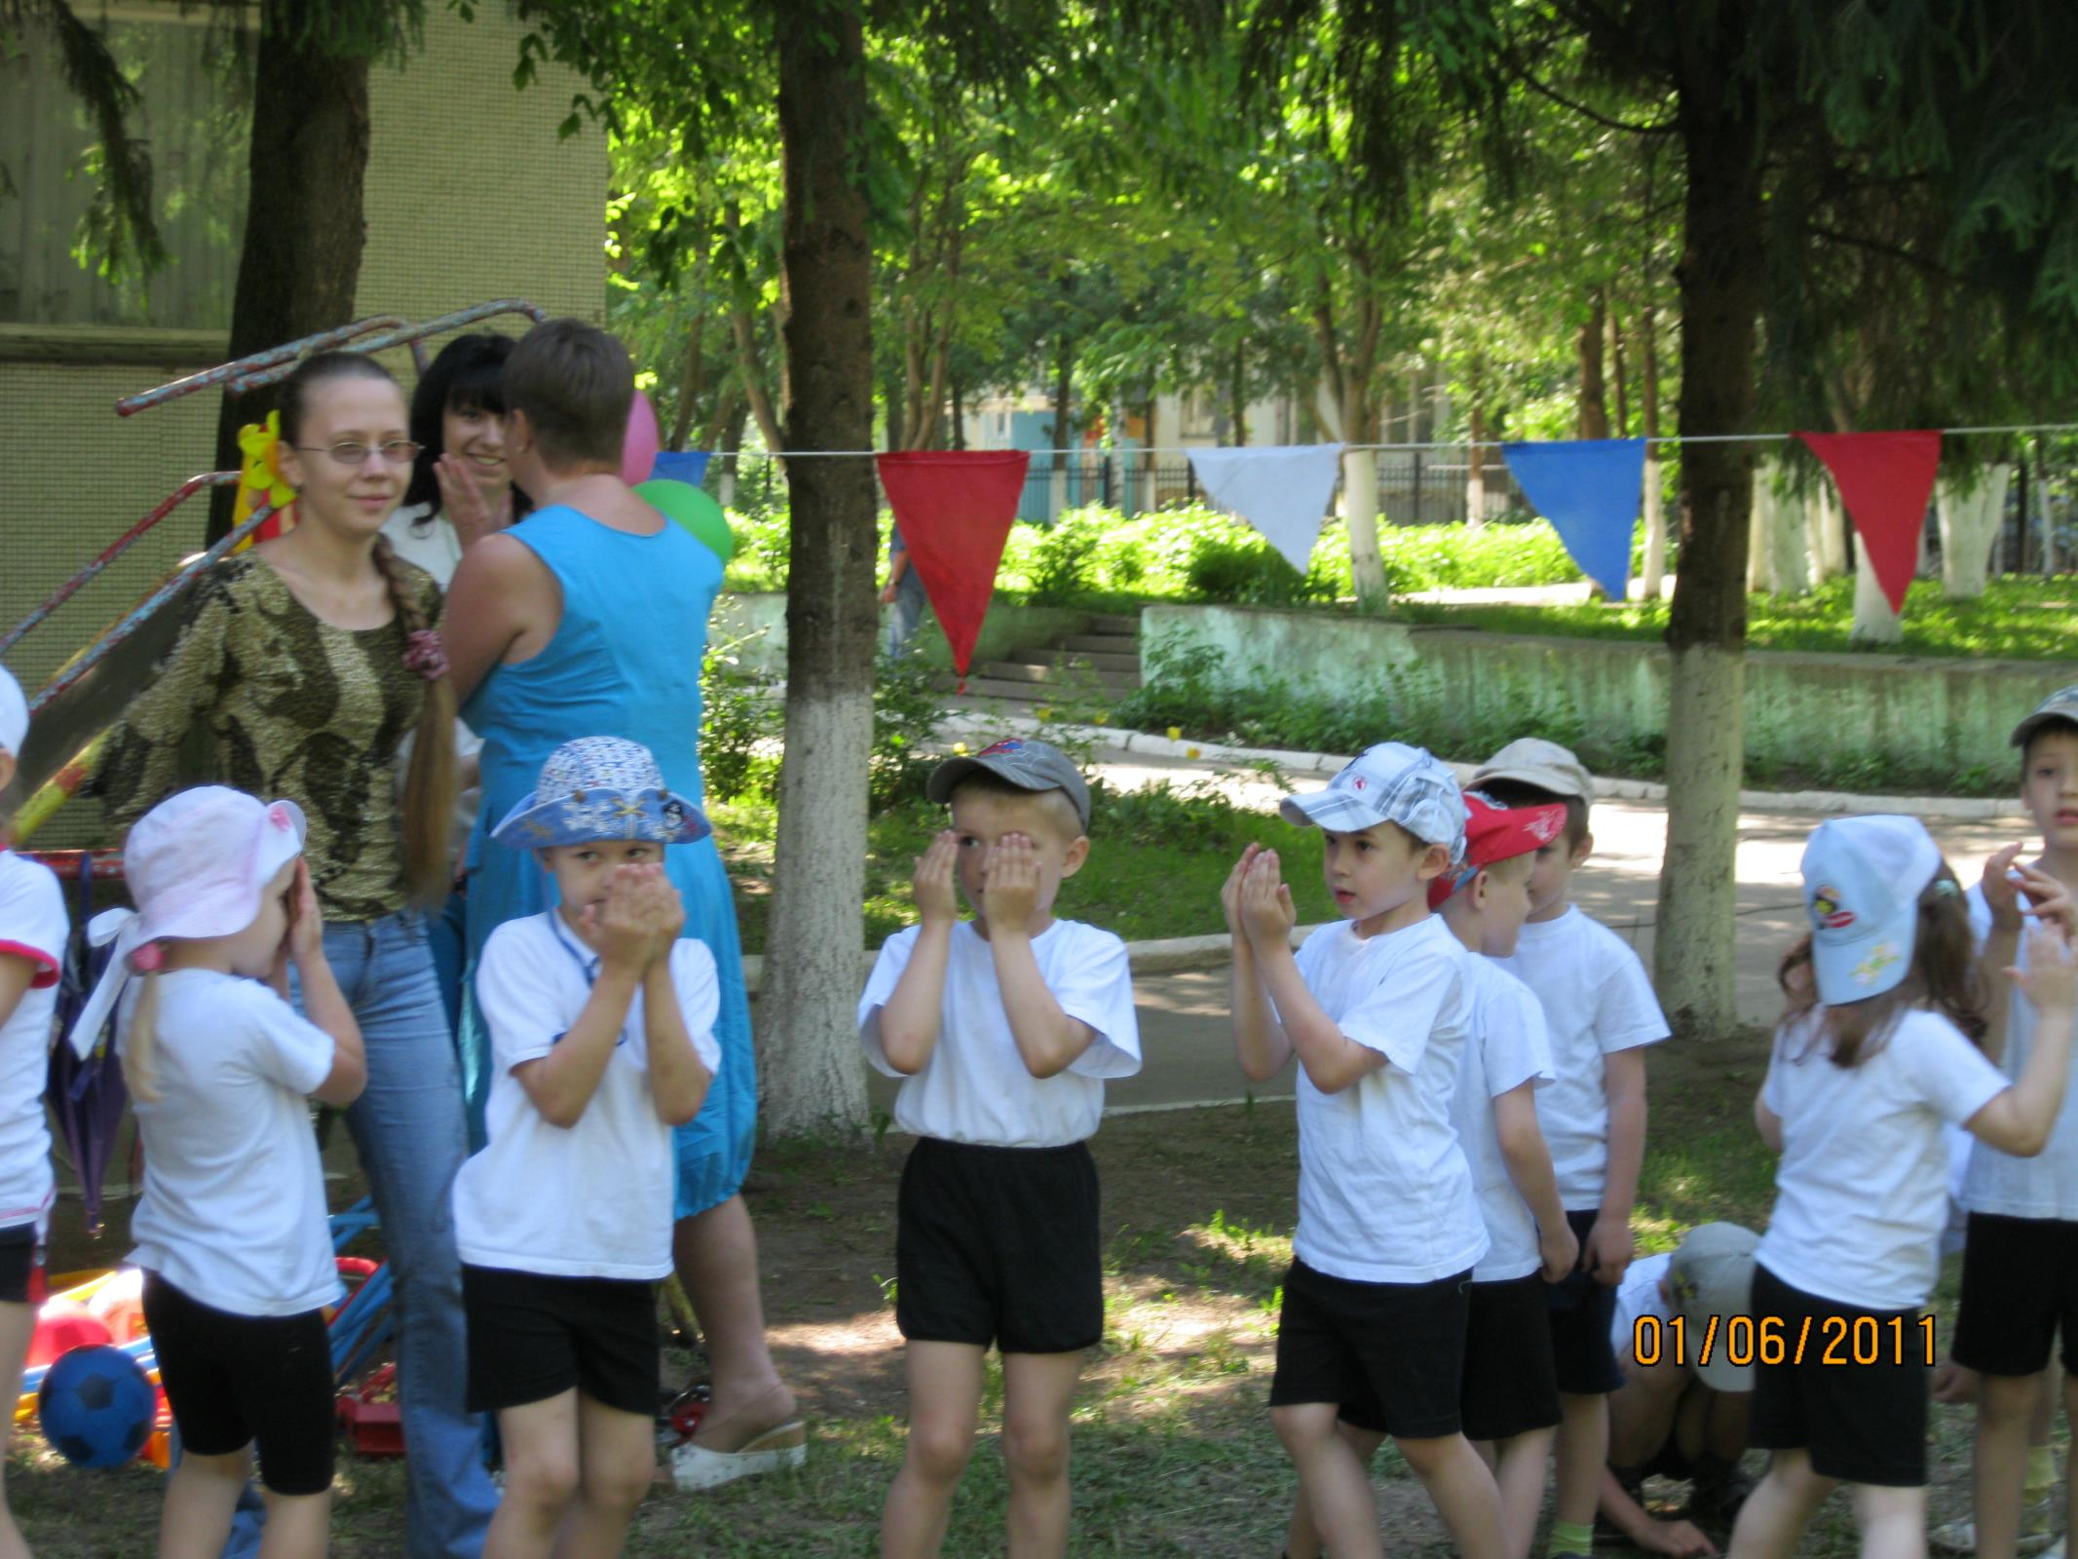

Slide 15
Связь ритмопластики и координации
Координационные способности оказывают существенное влияние на формирование умственной сферы ребенка.
Танцы дают возможность значительно улучшить координацию движений, развить и поддержать волевую и эмоциональную составляющую ребенка, а также помогают улучшить эластичность, пластичность и гибкость мышц, возможность ориентироваться в пространстве и просто укрепляют здоровье ребенка.
Кроме того, следует подчеркнуть особую роль танцев в формировании и улучшении памяти и дисциплинированности ребенка. движений через определенный промежуток времени.
Танцы раскрепощают. Даже если ребёнок скромный и стеснительный – танцы снимут все барьеры и сделают его более смелым и раскрепощенным.
Таким образом, ритмопластика и развитие координации направлены на решение одних и тех же задач.

Slide 16
Танцы идеально подходят для того, чтобы потратить избыток энергии. Довольны будут не только дети, но и родители! Одним словом, на сегодняшний день выполнение танцевальных упражнений детьми-дошкольниками является неотъемлемой частью их физического и умственного развития.

Slide 17
Выводы
Методика занятий по ритмической гимнастике с элементами танцевальных упражнений оказывает более эффективное влияние на развитие координационных способностей детей
Применение танцевальных упражнений – это прекрасное средство разностороннего физического, умственного развития и эстетического воспитания ребенка, которое не только благоприятно воздействует на все системы организма (сердечнососудистую, дыхательную, выделительную и т. д.), но и снимает психическое напряжение, повышает умственную и физическую работоспособность, улучшает самочувствие. Танцевальные упражнения помогают ребёнку научиться владеть своим телом и координировать движения.
Ритмическая музыка, сопровождающая выполнение танцевальных упражнений, может способствовать настройке организма на определенный темп работы, повышает его работоспособность, отделяет наступление утомления, помогает бороться с влиянием однообразия, ускоряет протекание восстановительных процессов.

Slide 18
литература
Буренина А.И. Ритмическая мозаика. Программа по ритмической пластике для детей дошкольного и младшего школьного возраста. - СПб, 2000. - 220 с.
Ветлугина Н.А. Музыкальное развитие ребенка. - М.: Просвещение, 1967. – 203 с.
Зарецкая Н., Роот З., Танцы в детском саду. – М.: Айрис-пресс, 2006. – 112 с.
Ефименко Н.Н. Физкультурные сказки или как подарить детям радость движения, познания, постижения. – Харьков: Ранок. Веста. 2005 – 64 с.
Суворова Т.И. Танцуй, малыш!. – СПб.:Музыкальная палитра, 2006. – 44с.
Суворова Т.И. Танцевальная ритмика для детей 4. – СПб.: Музыкальная палитра, 2006. – 44 с.
Фирилева Ж.Е., Сайкина Е.Г. «Са-Фи-Дансе» - танцевально-игровая гимнастика для детей. – СПб.: Детство-пресс, 2006. -352 с.

Slide 20
Занятия ритмопластикой способствуют физическому развитию детей: совершенствуется координация движений, улучшается осанка, повышается жизненный тонус, что создает у ребенка бодрое, радостное настроение и благоприятно сказывается на состоянии организма в целом.

